Slide 1

ERKLÄRVIDEO 2 · AKTE 2 · SPUR DER RÄDER
ERKLÄRVIDEO 2
Verbund ohne JOIN: Wie FROM a, b WHERE funktioniert
Vom Kreuzprodukt zum Verbund – mit zwei, drei Tabellen und zwei Fremdschlüsseln auf dieselbe Tabelle
Akte 2 · DS 3–4 · 8–10 min
DATENDETEKTEI WESERSTEDT · 1
Notes:
[Regie: Kamera unten rechts, Titelfolie im Hintergrund.]
Eine Tabelle allein verrät selten den Täter. Die Spur führt fast immer über mehrere Tabellen – im Abitur aber ganz ohne JOIN. Du schreibst einfach FROM a, b und eine Bedingung im WHERE. Nach diesem Video weißt du, was dabei im Hintergrund passiert, und du kannst zwei und drei Tabellen sicher verbinden.

Slide 2
ERKLÄRVIDEO 2 · AKTE 2 · SPUR DER RÄDER
Zwei Tabellen, ein Schlüssel
KURZSCHREIBWEISE
Verein(VereinNr, Name, Ort)
Spieler(SpielerNr, Vorname, Nachname, Jahrgang, Wertung, ↑VereinNr)
FREMDSCHLÜSSEL
Spieler.VereinNr (↑) verweist auf den Primärschlüssel Verein.VereinNr.
Imke hat VereinNr 1 → SK Weserspringer. Keno und Levke: NULL, kein Verein.
TABELLE VEREIN
VereinNr | Name | Ort
1 | SK Weserspringer | Weserstedt
2 | Turm Lindenhof | Weserstedt
3 | SV Rochade Moorbach | Moorbach
DATENDETEKTEI WESERSTEDT · 2
Notes:
Wir bleiben beim Schachturnier aus Video 1. Neben der Tabelle Spieler gibt es die Tabelle Verein mit drei Vereinen. In Spieler steht nur die VereinNr – der Pfeil zeigt: Das ist ein Fremdschlüssel. Er verweist auf den Primärschlüssel VereinNr in der Tabelle Verein. Imke hat die VereinNr 1, sie spielt also beim SK Weserspringer. Den Vereinsnamen findest du aber nur in der anderen Tabelle. Genau dafür brauchst du den Verbund.

Slide 3
ERKLÄRVIDEO 2 · AKTE 2 · SPUR DER RÄDER
Schritt 1: FROM a, b bildet das Kreuzprodukt
✘ OHNE VERBUNDBEDINGUNG · FALLE P2
JEDE MIT JEDEM
SELECT Spieler.Vorname, Verein.Name
FROM Spieler, Verein
10 Spieler × 3 Vereine = 30 Zeilen.
Imke steht bei allen drei Vereinen – zwei davon sind falsch.
ERGEBNIS · 6 ZEILEN (Ausschnitt)
Vorname | Name
Imke | SK Weserspringer
Imke | SV Rochade Moorbach
Imke | Turm Lindenhof
Mats | SK Weserspringer
Mats | SV Rochade Moorbach
Mats | Turm Lindenhof
… | …
DATENDETEKTEI WESERSTEDT · 3
Notes:
Was passiert, wenn du einfach beide Tabellen in FROM schreibst? Die Datenbank kombiniert jede Zeile von Spieler mit jeder Zeile von Verein. Das heißt Kreuzprodukt: zehn mal drei gleich dreißig Zeilen. Imke steht plötzlich bei allen drei Vereinen – nur eine Kombination stimmt. Fehlt die Verbundbedingung, ist das Falle P2. Im Abitur erkennst du sie oft daran, dass Zahlen viel zu groß werden.

Slide 4
ERKLÄRVIDEO 2 · AKTE 2 · SPUR DER RÄDER
Schritt 2: Fremdschlüssel = Primärschlüssel
SELECT Spieler.Vorname, Spieler.Nachname, Verein.Name
FROM Spieler, Verein
WHERE Spieler.VereinNr = Verein.VereinNr
VERBUNDBEDINGUNG
Nur Paare, bei denen FK und PK übereinstimmen.
Präfix Tabelle.Spalte, weil VereinNr in beiden Tabellen vorkommt.
Keno und Levke fehlen: NULL findet keinen Partner.
ERGEBNIS · 8 ZEILEN
Vorname | Nachname | Name
Imke | Bargmann | SK Weserspringer
Mats | Okafor | SK Weserspringer
Fenja | Harjes | Turm Lindenhof
Joris | Kampen | Turm Lindenhof
Smilla | Onken | SV Rochade Moorbach
Tomke | Saathoff | SV Rochade Moorbach
Hauke | Demir | SK Weserspringer
Arne | Bargmann | Turm Lindenhof
DATENDETEKTEI WESERSTEDT · 4
Notes:
Jetzt kommt die Verbundbedingung ins WHERE: Spieler.VereinNr gleich Verein.VereinNr. Von den dreißig Paaren bleiben nur die, bei denen Fremdschlüssel und Primärschlüssel übereinstimmen – acht Zeilen, jede Person mit ihrem richtigen Verein. Weil VereinNr in beiden Tabellen vorkommt, schreibst du den Tabellennamen davor. Und schau, wer fehlt: Keno und Levke. Ihr Fremdschlüssel ist NULL, also finden sie keinen Partner und fallen im Verbund heraus.

Slide 5
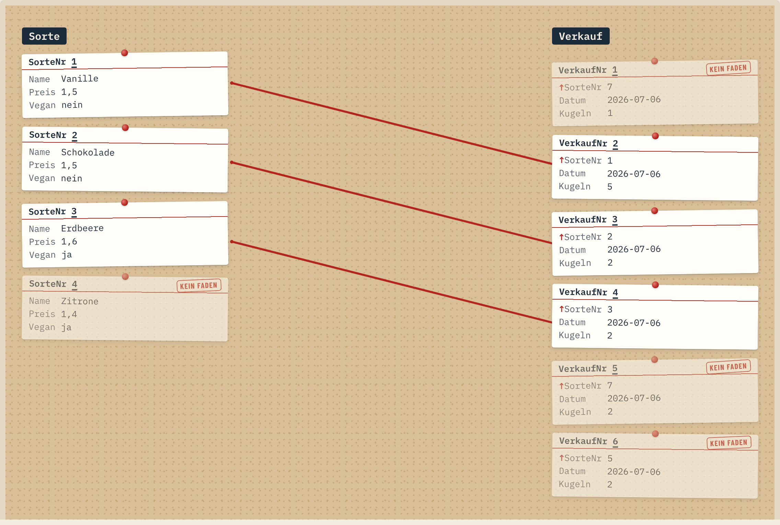
ERKLÄRVIDEO 2 · AKTE 2 · SPUR DER RÄDER
Im Spurenbrett: Fäden, die passen, bleiben
EISDIELE (GASTMODUS)
4 Sorten × 6 Verkäufe = 24 Fäden.
Bedingung Sorte.SorteNr = Verkauf.SorteNr → 3 Fäden bleiben; Karten ohne Faden fehlen im Ergebnis.
DATENDETEKTEI WESERSTEDT · 5
Notes:
[Regie: Bild groß zeigen; optional live im Gastmodus vorführen (Werkzeug Spurenbrett, Eisdiele).]
So sieht das im Spurenbrett der Datendetektei aus – hier mit der Eisdiele aus dem Gastmodus. Links ein paar Sorten, rechts ein paar Verkäufe. Ohne Bedingung spannt das Spurenbrett einen Faden von jeder Sorte zu jedem Verkauf: das Kreuzprodukt. Mit der Bedingung Sorte.SorteNr gleich Verkauf.SorteNr fallen alle Fäden ab, die nicht passen. Übrig bleibt genau der Verbund. Probier es selbst aus, das Spurenbrett gibt es auch im Lab.

Slide 6
ERKLÄRVIDEO 2 · AKTE 2 · SPUR DER RÄDER
Drei Tabellen: der Weg durchs Schema
RELATIONENSCHEMA SCHACHTURNIER
Verein(VereinNr, Name, Ort)
Spieler(SpielerNr, Vorname, Nachname, Jahrgang, Wertung, ↑VereinNr)
Turnier(TurnierNr, Bezeichnung, Datum, Ort)
Partie(PartieNr, ↑TurnierNr, Runde, ↑WeissNr, ↑SchwarzNr, Ergebnis)
1
Welche Spalten brauche ich – in welchen Tabellen stehen sie?
2
Weg suchen: über Fremdschlüssel von Tabelle zu Tabelle (Turnier → Partie → Spieler)
3
Je Übergang eine Verbundbedingung: n Tabellen → n − 1 Bedingungen
DATENDETEKTEI WESERSTEDT · 6
Notes:
Oft liegen die gesuchten Daten weiter auseinander. Hier das ganze Schema unseres Turniers: Verein, Spieler, Turnier und Partie. Angenommen, du willst wissen, wer beim Pokal mit Weiß gespielt hat. Die Turnierbezeichnung steht in Turnier, der Name in Spieler – direkt verbunden sind die beiden nicht. Der Weg führt über Partie: Turnier zu Partie über TurnierNr, Partie zu Spieler über WeissNr. Faustregel: Bei n Tabellen brauchst du n minus eine Verbundbedingung.

Slide 7
ERKLÄRVIDEO 2 · AKTE 2 · SPUR DER RÄDER
Drei Tabellen in einer Abfrage
SELECT Turnier.Bezeichnung, Partie.Runde, Spieler.Nachname AS Weiss
FROM Turnier, Partie, Spieler
WHERE Turnier.TurnierNr = Partie.TurnierNr
AND Partie.WeissNr = Spieler.SpielerNr
AND Turnier.TurnierNr = 2
AUFBAU DES WHERE
▸ zwei Verbundbedingungen (3 Tabellen)
▸ dann die Fachbedingung: nur der Pokal
▸ FK WeissNr heißt anders als PK SpielerNr
ERGEBNIS · 6 ZEILEN
Bezeichnung | Runde | Weiss
Weserbrücken-Pokal | 1 | Harjes
Weserbrücken-Pokal | 1 | Wilms
Weserbrücken-Pokal | 1 | Bargmann
Weserbrücken-Pokal | 2 | Uphoff
Weserbrücken-Pokal | 2 | Saathoff
Weserbrücken-Pokal | 2 | Bargmann
DATENDETEKTEI WESERSTEDT · 7
Notes:
Und so sieht die Abfrage aus. In FROM stehen alle drei Tabellen. Im WHERE zuerst die zwei Verbundbedingungen: Turnier.TurnierNr gleich Partie.TurnierNr und Partie.WeissNr gleich Spieler.SpielerNr. Danach, mit AND angehängt, die eigentliche Frage: nur Turnier 2, der Pokal. Ergebnis: sechs Partien. Achte auf die zweite Bedingung – der Fremdschlüssel heißt WeissNr, der Primärschlüssel SpielerNr. Die Namen müssen nicht gleich sein, entscheidend ist, worauf der Fremdschlüssel verweist.

Slide 8
ERKLÄRVIDEO 2 · AKTE 2 · SPUR DER RÄDER
Zwei Fremdschlüssel auf dieselbe Tabelle
SELECT w.Vorname AS Weiss, s.Vorname AS Schwarz, Partie.Ergebnis
FROM Partie, Spieler w, Spieler s
WHERE Partie.WeissNr = w.SpielerNr
AND Partie.SchwarzNr = s.SpielerNr
AND Partie.TurnierNr = 2
AND Partie.Runde = 1
SPIELER ZWEIMAL
Spieler w und Spieler s: dieselbe Tabelle mit zwei Aliasen (ohne AS).
Jeder Fremdschlüssel bekommt seine eigene Kopie.
ERGEBNIS · 3 ZEILEN
Weiss | Schwarz | Ergebnis
Fenja | Keno | 1-0
Levke | Tomke | 0-1
Arne | Imke | remis
DATENDETEKTEI WESERSTEDT · 8
Notes:
Jetzt der Klassiker, der im Abitur gern vorkommt: Partie hat zwei Fremdschlüssel auf dieselbe Tabelle – WeissNr und SchwarzNr. Wenn du beide Namen sehen willst, brauchst du die Tabelle Spieler zweimal. Dafür gibst du ihr in FROM zwei Aliase: Spieler w und Spieler s – im Abitur-Stil ohne AS. Jetzt verbindest du WeissNr mit w.SpielerNr und SchwarzNr mit s.SpielerNr. Ergebnis für Runde 1 des Pokals: Fenja gegen Keno, Levke gegen Tomke, Arne gegen Imke.

Slide 9
ERKLÄRVIDEO 2 · AKTE 2 · SPUR DER RÄDER
Kurz anhalten: Jetzt du!
⏸ VIDEO ANHALTEN
TIPP
Gesucht: Vorname und Nachname aller, die beim Frühjahrsblitz (TurnierNr 1) in Runde 3 mit Schwarz gespielt haben – dazu der Name ihres Vereins.
Wie viele Tabellen – und wie viele Verbundbedingungen?
Welcher Fremdschlüssel steht für Schwarz?
Spieler(SpielerNr, Vorname, Nachname, Jahrgang, Wertung, ↑VereinNr)
Partie(PartieNr, ↑TurnierNr, Runde, ↑WeissNr, ↑SchwarzNr, Ergebnis)
Verein(VereinNr, Name, Ort)
DATENDETEKTEI WESERSTEDT · 9
Notes:
Jetzt du. Gesucht sind alle, die beim Frühjahrsblitz in Runde 3 mit Schwarz gespielt haben, mit Vor- und Nachname und dem Namen ihres Vereins. Überleg zuerst: Welche Tabellen brauchst du, wie viele Verbundbedingungen, und welcher Fremdschlüssel steht für Schwarz? Halte das Video an und schreib die Abfrage auf.

Slide 10
ERKLÄRVIDEO 2 · AKTE 2 · SPUR DER RÄDER
Auflösung
SELECT Spieler.Vorname, Spieler.Nachname, Verein.Name
FROM Partie, Spieler, Verein
WHERE Partie.SchwarzNr = Spieler.SpielerNr
AND Spieler.VereinNr = Verein.VereinNr
AND Partie.TurnierNr = 1
AND Partie.Runde = 3
TYPISCHE FEHLER
▸ WeissNr statt SchwarzNr – falscher FK-Pfad (P2)
▸ Verbund zu Verein vergessen → 12 statt 4 Zeilen (P2)
▸ VereinNr ohne Präfix → mehrdeutig (P7)
ERGEBNIS · 4 ZEILEN
Vorname | Nachname | Name
Fenja | Harjes | Turm Lindenhof
Arne | Bargmann | Turm Lindenhof
Smilla | Onken | SV Rochade Moorbach
Hauke | Demir | SK Weserspringer
DATENDETEKTEI WESERSTEDT · 10
Notes:
Die Auflösung: drei Tabellen – Partie, Spieler und Verein – also zwei Verbundbedingungen. Partie.SchwarzNr gleich Spieler.SpielerNr und Spieler.VereinNr gleich Verein.VereinNr. Dazu TurnierNr gleich 1 und Runde gleich 3. Ergebnis: vier Personen. Wer die zweite Verbundbedingung vergisst, bekommt zwölf Zeilen, weil jede Person mit allen drei Vereinen kombiniert wird. Und wer WeissNr statt SchwarzNr nimmt, findet die falschen Leute.

Slide 11
ERKLÄRVIDEO 2 · AKTE 2 · SPUR DER RÄDER
Die Fallen beim Verbund
P2
Verbund fehlt oder vervielfacht
Verbundbedingung vergessen (Kreuzprodukt), falscher FK-Pfad – oder ein Verbund über zwei 1:n-Beziehungen vervielfacht Zeilen und verfälscht COUNT/SUM.
P7
Mehrdeutig oder falsch benannt
Präfix fehlt bei gleichnamigen Spalten; FK heißt anders als der PK (WeissNr → SpielerNr); Alias falsch verwendet.
✘ P7 · VereinNr – welche?
SELECT Vorname, Name
FROM Spieler, Verein
WHERE VereinNr = VereinNr
DATENDETEKTEI WESERSTEDT · 11
Notes:
Zwei Fallen gehören zum Verbund. P2: Die Verbundbedingung fehlt, du gehst über den falschen Fremdschlüssel – oder du verbindest so viele Tabellen, dass sich Zeilen vervielfachen und Summen falsch werden. P7: Mehrdeutige Spaltennamen. Unten siehst du VereinNr gleich VereinNr ohne Präfix – die Datenbank weiß nicht, welche gemeint ist, und meldet einen Fehler. Und denk dran: Ein Fremdschlüssel darf anders heißen als der Primärschlüssel.

Slide 12
ERKLÄRVIDEO 2 · AKTE 2 · SPUR DER RÄDER
Das nimmst du mit
ERMITTLER-NOTIZ
▸ FROM a, b bildet das Kreuzprodukt – erst das WHERE macht daraus den Verbund.
▸ Verbundbedingung: Fremdschlüssel = Primärschlüssel, immer mit Präfix.
▸ n Tabellen → n − 1 Verbundbedingungen, dann die Fachbedingungen mit AND.
▸ Zwei FKs auf eine Tabelle → Tabelle zweimal mit Alias: Spieler w, Spieler s.
▸ Zeilen mit NULL im Fremdschlüssel fallen im Verbund heraus.
DATENDETEKTEI WESERSTEDT · 12
Notes:
Das nimmst du mit: FROM a, b bildet das Kreuzprodukt, erst das WHERE macht daraus den Verbund. Die Verbundbedingung lautet Fremdschlüssel gleich Primärschlüssel, immer mit Präfix. Bei n Tabellen brauchst du n minus eine Verbundbedingung. Zeigen zwei Fremdschlüssel auf dieselbe Tabelle, nimmst du sie zweimal mit Alias. Und Zeilen mit NULL im Fremdschlüssel fallen heraus.

Slide 13
ERKLÄRVIDEO 2 · AKTE 2 · SPUR DER RÄDER
Weiter im Lab
SPUR IM LAB
▸ Ermittlung 2.1 „Der rote Faden“ · A2-E1-01 … 08 · Werkzeug: Spurenbrett
▸ Ermittlung 2.2 „Nachtfahrten“ · A2-E2-01 … 08
ARBEITSBLATT UND TRAINING
▸ AB 2.1 „Der rote Faden“ und AB 2.2 „Nachtfahrten“
▸ Verhör 2 nach Freischaltung durch die Lehrkraft
NÄCHSTES VIDEO
Video 3 – GROUP BY und HAVING, so wie im Abitur
DATENDETEKTEI WESERSTEDT · 13
Notes:
Ab ins Lab! In Akte 2 folgst du der Spur der Räder – mit dem Spurenbrett in Ermittlung 2.1 und den Nachtfahrten in 2.2. Im nächsten Video geht es ums Zählen und Summieren: GROUP BY und HAVING, so wie im Abitur. Bis dann!

